Slide 1


web前端开发技术
第3章 css基础（一）
讲师：刘海军
Q Q：2987214377

Slide 2

教学目标
了解CSS层叠样式表的简介
掌握CSS与HTML的结合方式
掌握选择器的概念及使用
掌握CSS盒子模型
掌握常用单位，知道不常用单位
掌握CSS 合法颜色值

Slide 3
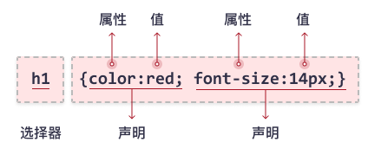
CSS层叠样式表的简介
CSS 指的是层叠样式表 (Cascading Style Sheets)，又称级联样式表
CSS 描述了如何在屏幕、纸张或其他媒体上显示 HTML 元素
CSS 节省了大量工作。它可以同时控制多张网页的布局
ss具有继承性和层叠性
/* 注释内容： */

Slide 4
CSS与HTML的结合方式
写在head里面
<style type=“text/css”> css代码</style>
外部 CSS
内部 CSS
行内CSS
使用link标签引入
写在标签里面，用style属性引入
<link rel="stylesheet" type="text/css" href="css文件的路径"/>
<div style="background-color:red;">

Slide 5
选择器
根据标签名称(div/span/table/td/ul/li)等、id(#标签中的id属性对应的值、类（.class属性对应的值）来选取元素
根据它们之间的特定关系来选取元素，多个选择器之间使用逗号分隔开
根据特定状态选取元素,:link/:active/:hover/:visited/:checked/:empty
取元素的一部分并设置其样式。ps：
::before,::after
::first-letter
::first-line
::section
根据属性或属性值来选取元素。ps：input[name=””],input[type=””]
简单
选择器
属性
选择器
简单
选择器
组合
选择器
组合
选择器
伪类
选择器
伪元素选择器
PS：行内选择器> ID选择器 > class选择器 > 标签选择器 > 通用选择器

Slide 6
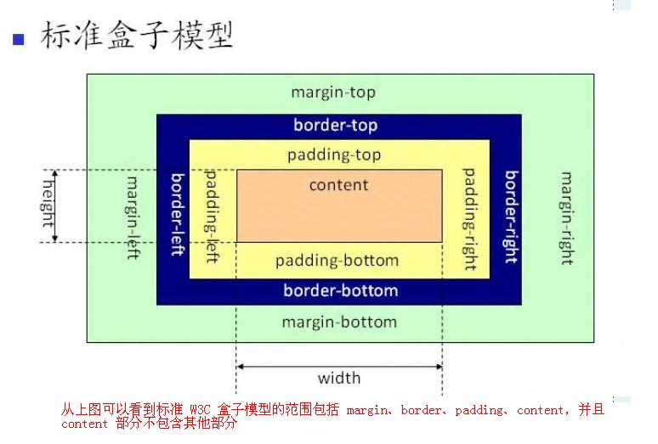
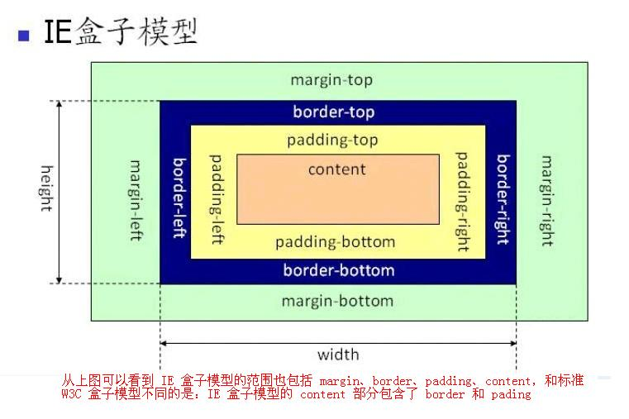
css盒子模型
格式：border：border-width border-style border-color;
例如：border：2px solid blue;
内边距：文本内容距离外部DIV的上、下、左、右四个距离 padding：20px;（包含，上下左右距离）
外边距：两个嵌套的div之间的四个外边距

Slide 7
绝对单位
英寸（in）；
厘米（cm）；
毫米（mm）；
磅（pt）：在印刷领域使用广泛，也称为点；
pica（pc）派卡：在印刷领域使用，1pica=12pt，也称12点活字；
css单位
相对单位
em：相对font-size来定义，p{font-size:12px; height:2em;} ===p{font-size:12px; height:24px;}
ex: 1ex = em/2
px: 像素点
%：百分比
ch、vw（相对于视口*宽度的 1%，响应式字体大小）、vh（相对于视口*高度的 1%）、vmin（相对于视口*较小尺寸的 1％）、vmax（对于视口*较大尺寸的 1％）

Slide 8
CSS 合法颜色值
十六进制颜色:用 #RRGGBB 规定十六进制颜色，其中 RR（红色）、GG（绿色）和 BB（蓝色）十六进制整数指定颜色的成分（分量）。所有值必须在 00 到 FF 之间。color: #ff0000;
带透明度的十六进制颜色 用 #RRGGBBAA 规定十六进制颜color: #ff000080
RGB 颜色 rgb(red, green, blue)，每个参数（red, green, blue）定义颜色的强度，可以是 0 到 255 之间的整数或百分比值（从 0％ 到 100％）。color: rgb(0,0,255)/color: rgb(0%,0%,100%)
RGBA 颜色 rgba(red, green, blue, alpha)，alpha 参数是介于 0.0（完全透明）和 1.0（完全不透明）之间的数字。color: rgba(255, 0, 0, 0.3)
HSL 颜色：HSL 指的是色相（hue）、饱和度（saturation）和亮度（lightness）- 代表颜色的圆柱坐标表示color: hsl(120, 100%, 50%)
HSLA 颜色color: hsla(120, 100%, 50%, 0.3)
预定义/跨浏览器的颜色名称
使用 currentcolor 关键字 color:blue; border: 10px solid currentcolor; /* 蓝色边框色 */

Slide 9

感谢您的聆听

